Slide 1

Тема
Основи цивільного захисту. Моніторинг небезпек, що можуть спричинити НС

Slide 2

ПЛАН ЛЕКЦІЇ
1.1ОСНОВИ ДЕРЖАВНОЇ ПОЛІТІКИ У СФЕРІ ЦИВІЛЬНОГО ЗАХИСТУ
1.2 ЄДИНА ДЕРЖАВНА СИСТЕМА ЦИВІЛЬНОГО ЗАХИСТУ
1.3 СИЛИ ЦИВІЛЬНОГО ЗАХИСТУ

Slide 3
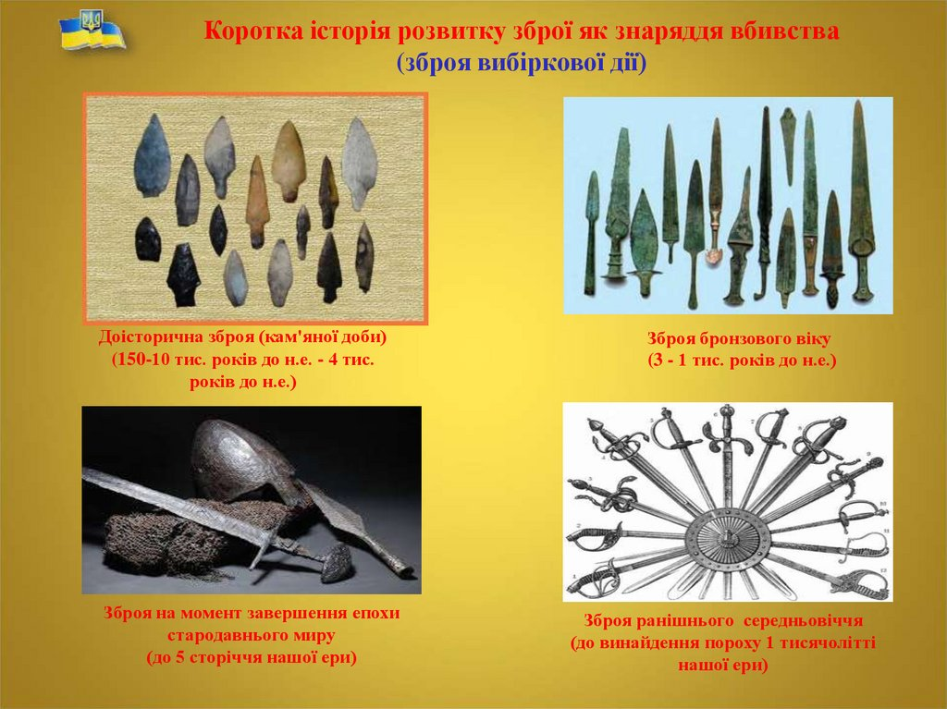
Силовий варіант вирішення питань є одним з найсильніших успадкованих людських інстинктів, що збереглися на сучасному етапі розвитку цивілізації.
Велике значення в системі захисту населення в світі, має міжнародне гуманітарне право, яке регулює питання захисту людини під час військових дій і забезпечує захист жертвам збройних конфліктів.

Slide 4
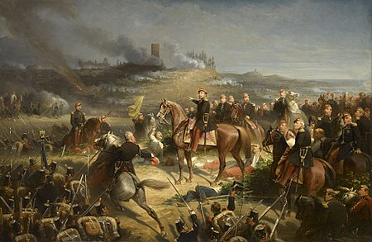
Сучасне гуманітарне право зобов'язане своїм виникненням громадянину Швейцарії— Анрі Жану Дюрану. (Сальферіно -найбільша битва Австро-італо-французької війни 1859 року )
Ініціативна група, у складі Анрі Дюрана, президента благодійного товариства Густава Муаньє, генерала Дюфурта, лікарів Луї Аппія і Теодора Монуар 17 лютого 1863 року стали засновниками «Міжнародний комітет допомоги пораненим», який згодом став «Міжнародним комітетом Червоного Хреста» (МКЧХ).

Slide 5
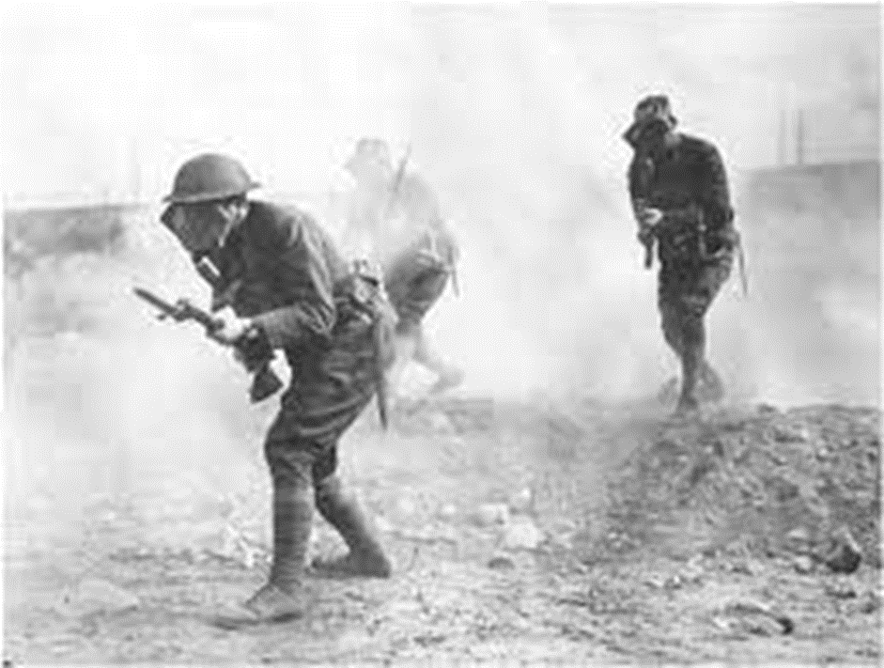
У 1864 році на Дипломатичній конференції, скликаній під елітою Швейцарського уряду, в Женеві 12 держав підписали першу Женевську конвенцію «Про поліпшення долі поранених воїнів у діючих арміях», що започаткувала міжнародне гуманітарне право.
У 1899 році в Гаазі була підписана конвекція, яка поширювала принципи женевської конвекції, щодо війн на морі.
У 1906 році положення конвенції було удосконалено та доповнено. У 1907 році Четверта Гаазька конвенція визначила категорію комбатантів2 , яким надається статус військовополонених, та умови поводження з полоненими. Ці конвенції були ще раз підтверджені та доповнені у 1929 році.

Slide 6
В 1949 році на дипломатичній конференції, були розглянуті тексти попередній конвенцій, що у кінцевому варіанті стали називатися Женевськими конвенціями і містять близько 400 положень.
За основу в Женевських конвенціях взято принципи поваги до людської особистості, та людської гідності.
Під час війни людина повинна дотримуватись певних норм гуманності навіть щодо ворога. Ці норми викладені у чотирьох Женевських конвенціях від 12 серпня 1949 року.
1. "Про поліпшення долі поранених та хворих в діючих арміях".
2. "Про поліпшення долі поранених, хворих та осіб зі складу збройних
сил які зазнали корабельної аварії на морі".
3. "Про поводження з військовополоненими".
4. "Про захист цивільного населення під час війни"

Slide 7
Цивільний захист – це система заходів (організаційних, інженерно-технічних, санітарно-гігієнічних, протиепідемічних тощо), які вживають центральні і місцеві органи виконавчої влади та підпорядковані їм сили, підприємства, установи та
організації для запобігання та ліквідації НС, що загрожують життю та здоров’ю людей, завдають матеріальних збитків у мирний час і в особливий період.

Slide 8

Вирішення проблем природно-техногенної
безпеки України забезпечує проведення на
державному рівні таких заходів:
здійснення управління техногенними ризиками, що забезпечить стале, гарантоване зменшення кількості та наслідків НС техногенного і природного характеру.
- створення цілісної міжвідомчої системи моніторингу і налагодження державної служби прогнозування та попередження природних і техногенних НС.
- створення загальнодержавного реєстру потенційно небезпечних об’єктів і територій та механізмів їх моніторингу.
- підвищення ефективності роботи органів державного нагляду за станом і функціонуванням потенційно небезпечних виробництв.

Slide 9
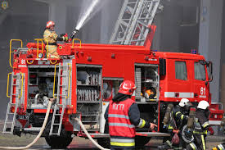
Реагування на НС – це скоординовані дії підрозділів Єдиної державної системи цивільного захисту щодо реалізації планів локалізації та ліквідації аварій (катастроф) для усунення загрози життю та здоров’ю людей, надання невідкладної допомоги потерпілим.

Slide 10
Цивільний захист здійснюється за такими принципами:
гарантування та забезпечення державою конституційних прав громадян на захист життя, здоров’я та власності;
комплексного підходу до вирішення завдань цивільного захисту;
пріоритетності завдань, спрямованих на рятування життя та збереження здоров’я громадян;
максимально можливого, економічно обґрунтованого зменшення ризику виникнення надзвичайних ситуацій;
централізації управління, єдиноначальності, підпорядкованості, статутної дисципліни Оперативно-рятувальної служби цивільного захисту, аварійно-рятувальних служб;

Slide 11
гласності, прозорості, вільного отримання та поширення публічної інформації про стан цивільного захисту, крім обмежень, встановлених законом;
добровільності – у разі залучення громадян до здійснення заходів цивільного захисту, пов’язаних з ризиком для їхнього життя і здоров’я;
відповідальності посадових осіб органів державної влади та органів місцевого самоврядування за дотримання вимог законодавства з питань цивільного захисту;
виправданого ризику та відповідальності керівників сил цивільного захисту за забезпечення безпеки під час проведення аварійно-рятувальних та інших невідкладних робіт.

Slide 12

Єдина державна система ЦЗ (ЄСЦЗ) населення і територій створена для реалізації державної політики, спрямованої на забезпечення безпеки та захисту населення і територій, матеріальних і культурних цінностей, довкілля від негативних наслідків НС у мирний час та особливий період, подолання наслідків НС.
Головні завдання ЄСЦЗ:
- прогнозування та оцінювання соціально-економічних наслідків НС;
- розробка та здійснення заходів, спрямованих на запобігання виникненню НС;
- створення, збереження і раціональне використання матеріальних ресурсів,
необхідних для запобігання НС;
- оповіщення населення про загрозу та виникнення НС, своєчасне
інформування про обстановку і вжиті заходи;
- організація захисту населення і територій у разі виникнення НС;

Slide 13
- проведення рятувальних та інших невідкладних робіт з ліквідації наслідків
НС та організація життєзабезпечення постраждалого населення;
- здійснення нагляду і контролю у сфері цивільного захисту;
- надання оперативної допомоги населенню в разі виникнення несприятливих
побутових або нестандартних ситуацій;
- навчання населення способам захисту в разі виникнення НС та побутових
нестандартних ситуацій;
- міжнародне співробітництво у сфері цивільного захисту

Slide 14
Структура ЄСЦЗ

Slide 15

До єдиної системи цивільного захисту входять територіальні і функціональні підсистеми. Територіальні підсистеми створюються в областях та місті Києві, функціональні – в міністерствах і відомствах.
Кожна підсистема має чотири рівні:
загальнодержавний, регіональний,
місцевий та об’єктовий.
До складу підсистеми належать:
- органи управління;
- сили і засоби;
- резерви матеріальних та фінансових ресурсів;
- системи зв’язку, оповіщення та інформаційного забезпечення.

Slide 16
ДСЦЗ є спеціально уповноважений центральний орган виконавчої влади з питань цивільного захисту:
забезпечує реалізацію державної політики у сфері цивільного захисту;
- контролює організацію здійснення заходів щодо захисту населення і територій від НС усіма органами виконавчої влади, підприємствами, організаціями та установами незалежно від форми власності;
- перевіряє наявність і готовність до використання засобів індивідуального та колективного захисту, майна ЦЗ, їх утримання та облік;
- забезпечує нагляд за дотриманням вимог стандартів, нормативів і правил у сфері цивільного захисту;
- з’ясовує причини виникнення НС, невиконання заходів із запобігання цим ситуаціям;
- здійснює нормативне регулювання у сфері цивільного захисту, зокрема з питань техногенної та пожежної безпеки;
- здійснює інші заходи, передбачені законом

Slide 17
Постійними органами управління є ДСЦЗ, територіальні органи ДСЦЗ, органи виконавчої влади на відповідному рівні та уповноважені підрозділи цих органів (управління, відділи) з питань НС та ЦЗ населення, а на об’єктовому рівні –
підрозділ (відділ, сектор) або спеціально призначені особи з питань НС.
Органи повсякденного управління – це центри управління в НС, оперативно-чергові служби уповноважених органів з питань НС та захисту населення усіх рівнів; диспетчерські служби центральних і місцевих органів виконавчої влади, державних підприємств, організацій, установ.

Slide 18
До сил цивільного захисту належать:
- оперативно-рятувальна служба цивільного захисту;
- аварійно-рятувальні служби;
- формування цивільного захисту;
- спеціалізовані служби цивільного захисту;
- пожежно-рятувальні підрозділи (частини);
- добровільні формування цивільного захисту.

Slide 19
Основними завданнями сил цивільного захисту є:
- проведення робіт та вжиття заходів щодо запобігання надзвичайним
ситуаціям, захисту населення і територій від них;
- проведення аварійно-рятувальних та інших невідкладних робіт;
- гасіння пожеж;
- ліквідація наслідків надзвичайних ситуацій в умовах екстремальних
температур, задимленості, загазованості, загрози вибухів, обвалів, зсувів,
затоплень, радіоактивного, хімічного забруднення та біологічного зараження, інших небезпечних проявів;
- проведення піротехнічних робіт, пов’язаних із знешкодженням вибухонебезпечних предметів, що залишилися на території України після воєн;

Slide 20
- проведення вибухових робіт для запобігання виникненню надзвичайних ситуацій та ліквідації їх наслідків;
- проведення робіт щодо життєзабезпечення постраждалих;
- надання екстреної медичної допомоги постраждалим у районі надзвичайної
ситуації і транспортування їх до закладів охорони здоров’я;
- надання допомоги іноземним державам щодо проведення аварійнорятувальних та інших невідкладних робіт, ліквідації наслідків надзвичайних ситуацій;
- проведення аварійно-рятувального обслуговування суб’єктів господарювання та окремих територій, на яких існує небезпека виникнення надзвичайних ситуацій.

Slide 21
Оперативно-рятувальна служба цивільного захисту функціонує в системі центрального органу виконавчої влади, який забезпечує формування та реалізує державну політику у сфері цивільного захисту, і складається з органів управління, аварійно-рятувальних формувань центрального підпорядкування, аварійнорятувальних формувань спеціального призначення, спеціальних авіаційних, морських та інших формувань, державних пожежно-рятувальних підрозділів (частин), навчальних центрів, формувань та підрозділів забезпечення.

Slide 22
До повноважень Оперативно-рятувальної служби цивільного захисту належить:
- аварійно-рятувальне обслуговування на договірній основі об’єктів підвищеної небезпеки та окремих територій, що перебувають у власності, володінні або користуванні суб’єктів господарювання, на яких існує небезпека виникнення надзвичайних ситуацій;
- невідкладне інформування керівників суб’єктів підвищеної небезпеки, про виявлення порушень вимог техногенної безпеки;

Slide 23
- безперешкодний доступ на об’єкти суб’єктів господарювання та їх територію для виконання аварійно-рятувальних та інших невідкладних робіт, робіт з ліквідації наслідків надзвичайних ситуацій, гасіння пожеж;
- право вимагати від усіх осіб, які перебувають у зоні надзвичайної ситуації, додержання встановлених заходів безпеки;
- проведення під час ліквідації наслідків надзвичайних ситуацій
документування, кіно- і відеозйомки, фотографування та звукозапису;
- участь у роботі комісій з розслідування причин виникнення надзвичайних ситуацій у суб’єктів господарювання і на територіях, що нею обслуговуються;
- тимчасова заборона або обмеження руху транспортних засобів і пішоходів поблизу та в межах зони надзвичайної ситуації, місці гасіння пожежі, а також доступу громадян на окремі об’єкти і території;
- здійснення аварійно-рятувального забезпечення туристичних груп та
окремих туристів.

Slide 24
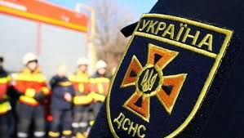
Аварійно-рятувальні служби поділяються на:
- державні, регіональні, комунальні, об’єктові та громадських організацій;
- спеціалізовані та неспеціалізовані;
- професійні та непрофесійні.

Slide 25
Аварійно-рятувальні служби утворюються:
- державні – центральним органом виконавчої влади, який забезпечує
формування та реалізує державну політику у сфері цивільного захисту, іншими центральними органами виконавчої влади;
- регіональні – державними адміністраціями областей та міста Києва
відповідно;
- комунальні – органами місцевого самоврядування у місті, районі міста,
селищі, селі;
- об’єктові – керівником суб’єкта господарювання, що експлуатує об’єкти
підвищеної небезпеки;
громадських організацій – громадською організацією відповідно до закону.
Особливим видом аварійно-рятувальних служб є служби медицини катастроф, які діють у складі центрів екстреної медичної допомоги та медицини катастроф системи екстреної медичної допомоги

Slide 26

На аварійно-рятувальні служби
покладається виконання таких завдань:
аварійно-рятувальне обслуговування на договірній основі суб’єктів господарювання та окремих територій, на яких існує небезпека виникнення надзвичайних ситуацій;
подання місцевим державним адміністраціям, органам місцевого самоврядування та суб’єктам господарювання пропозицій щодо поліпшення протиаварійного стану суб’єктів господарювання і територій та усунення виявлених порушень вимог щодо дотримання техногенної безпеки;
проведення аварійно-рятувальних та інших невідкладних робіт, робіт з ліквідації наслідків надзвичайних ситуацій у разі їх виникнення;
- виконання робіт із запобігання виникненню та мінімізації наслідків надзвичайних ситуацій і щодо захисту від них населення і територій;

Slide 27
На аварійно-рятувальні служби покладається виконання таких завдань:
пошук і рятування людей на уражених об’єктах і територіях, надання у можливих межах невідкладної, у тому числі медичної, допомоги особам, які перебувають у небезпечному для життя й здоров’я стані, на місці події та під час евакуації до лікувальних закладів;
контроль за готовністю об’єктів і територій, що ними обслуговуються, до проведення робіт з ліквідації наслідків надзвичайних ситуацій;
- участь у підготовці працівників підприємств, установ та організацій і населення до дій в умовах надзвичайних ситуацій.

Slide 28
Формування цивільного захисту поділяються на об’єктові та територіальні.
Об’єктові – на об’єктах господарської діяльності, які володіють спеціальною технікою і майном, а працівники підготовлені до дій в умовах надзвичайних ситуацій – суб’єктом господарювання;
Територіальні (шляхом об’єднання об’єктових формувань цивільного захисту на відповідній території):
- в області, місті Києві, районі;
- у місті обласного значення.

Slide 29
Спеціалізовані служби цивільного захисту
- об’єктові – на об’єкті господарської діяльності шляхом формування з
працівників об’єкта ланок, команд, груп, що складають відповідні спеціалізовані служби цивільного захисту;
- галузеві – у системі центрального органу виконавчої влади (шляхом зведення об’єктових підрозділів у відповідну галузеву спеціалізовану службу цивільного захисту) – центральним органом виконавчої влади. Перелік центральних органів виконавчої влади, в яких утворюються спеціалізовані служби цивільного захисту, визначається Положенням про єдину державну систему цивільного захисту;

Slide 30
Спеціалізовані служби цивільного захисту
- територіальні (шляхом об’єднання об’єктових підрозділів у відповідну територіальну спеціалізовану службу цивільного захисту місцевого рівня або об’єднання територіальних спеціалізованих служб цивільного захисту місцевого
рівня у регіональну спеціалізовану службу цивільного захисту):
- в області, місті Києві, районі;
- у місті обласного значення

